Slide 1
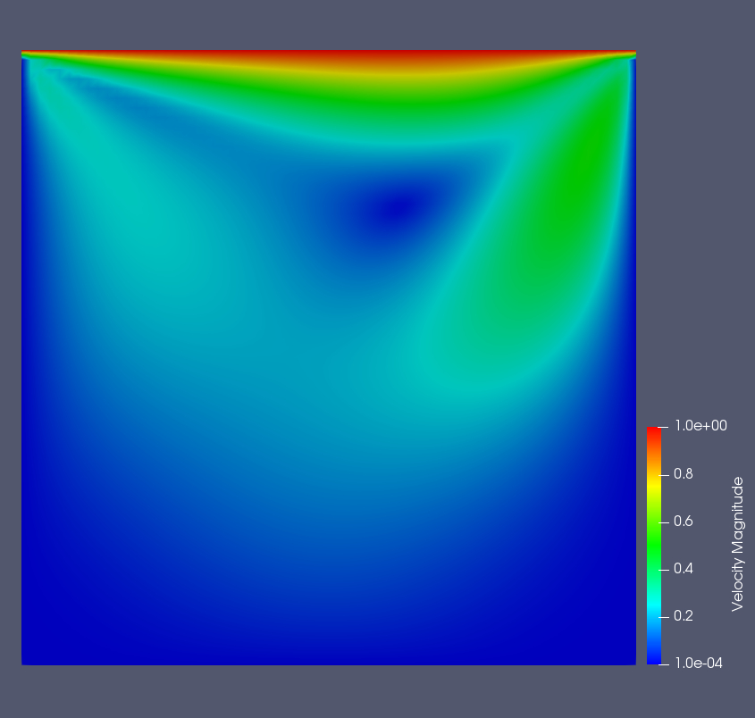
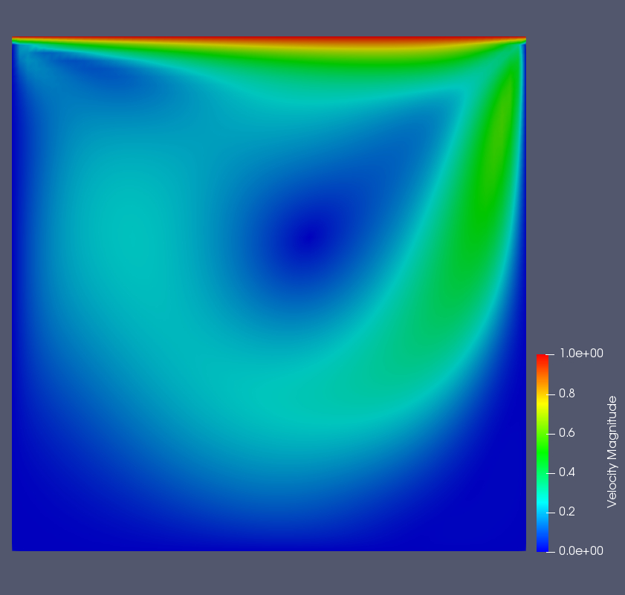
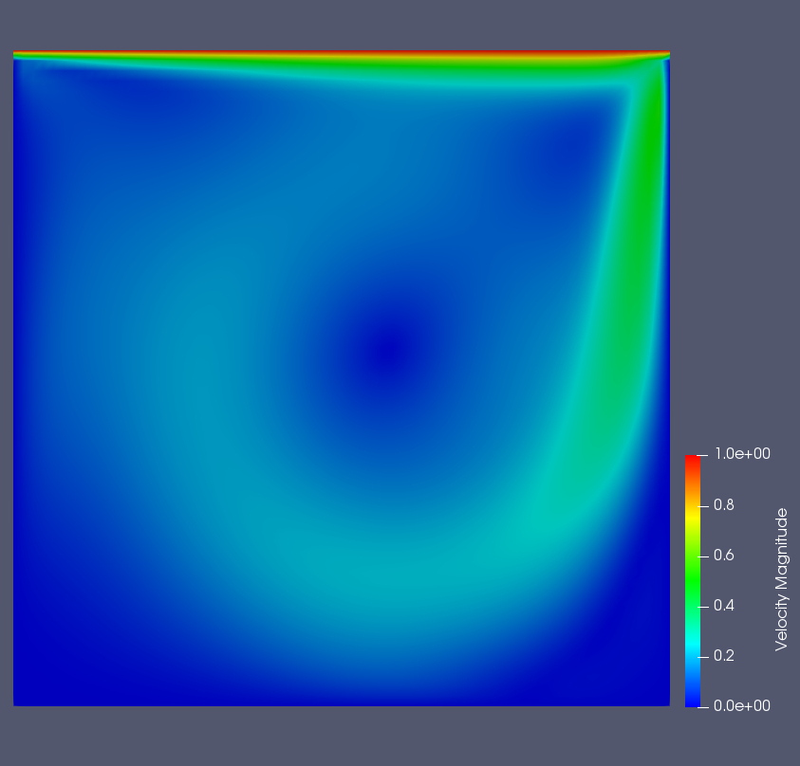
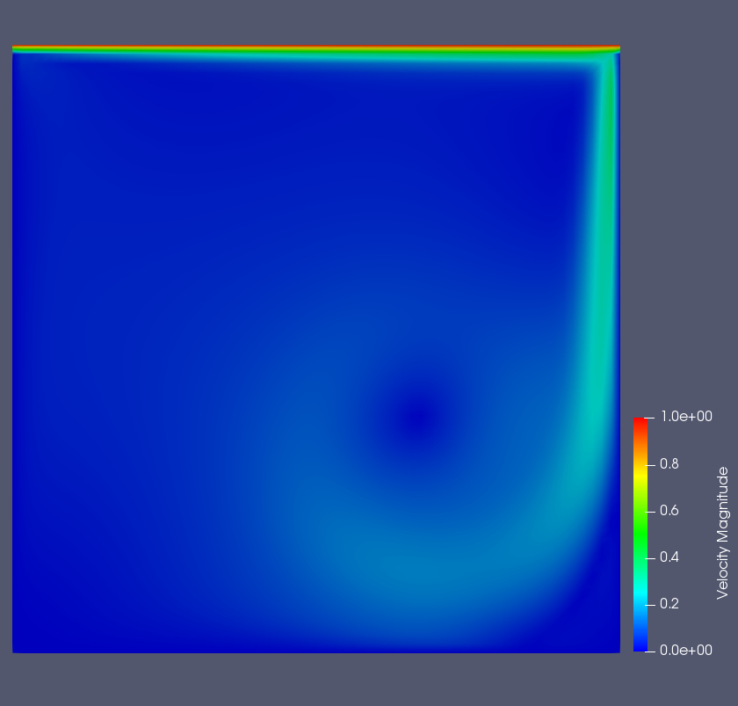
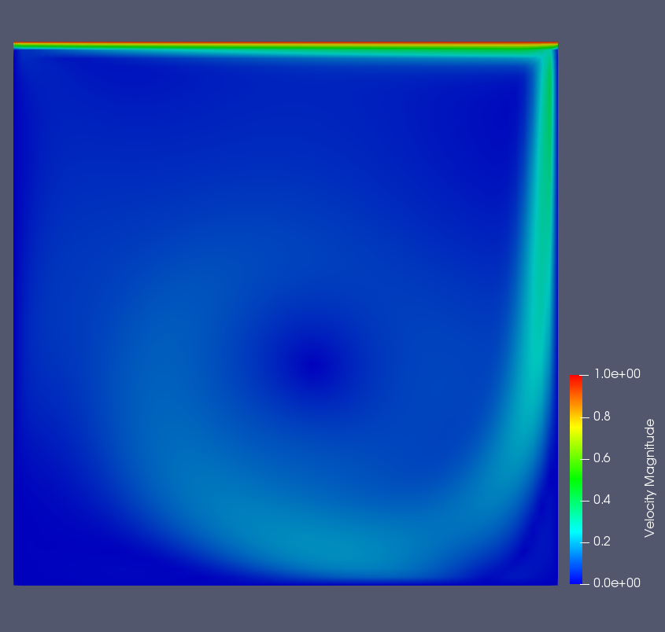





$$Re=100, t_{end}=14$$
$$Re=500, t_{end}=14$$
$$Re=2 000, t_{end}=14$$
$$Re=10 000, t_{end}=14$$
$$Re=10 000, t_{end}=20$$

